Slide 1
ANALYSE DE PROJET 3
Présenté par: ADAMOU SHAFAHATOU

Slide 2
SOMMAIRE
I- OBJECTIFS
1- UML (diagramme de cas d'utilisation, diagramme d'activité, diagramme de classe, users stories, ...).
2- Design d'application (Maquettes d'interface, prototype)
3- Gestion de projet (Agile, Trello, ...)
II- LIVRABLES
1-Diagrammes de classe
2-Diagrammes de cas d'utilisation
3-Users stories
4-Wireframes
5-Tableau de bord de gestion de projet Agile
6- Présentation de votre approche, solution (Pourquoi votre approche et non celle d'une autre personne )
CONCLUSION

Slide 3
INTRODUCTION
Projet AgriConnect
Connecter les Agriculteurs pour une communauté Prospère
Bienvenue dans le monde d'AgriConnect , une plateforme conçue pour transformer la manière dont notre association agricole communique, collabore et prospère. Face aux défis uniques de notre communauté, AgriConnect se veut une solution intuitive qui simplifie la gestion, renforce la communication, et stimule la croissance collective. Dans cette présentation, nous explorerons les fonctionnalités clés d' AgriConnect, notre approche Trello dans la gestion du projet, et comment cette plateforme innovante répond spécifiquement à nos besoins. Découvrons ensemble comment AgriConnect peut façonner l'avenir de notre association agricole.

Slide 4
OBJECTIFS
Objectifs: connecter les agriculteurs au sein d’une communauté collaborative. Améliorer la communication au sein de l’association agricole. Faciliter la gestion des activités et des projets.

Slide 5
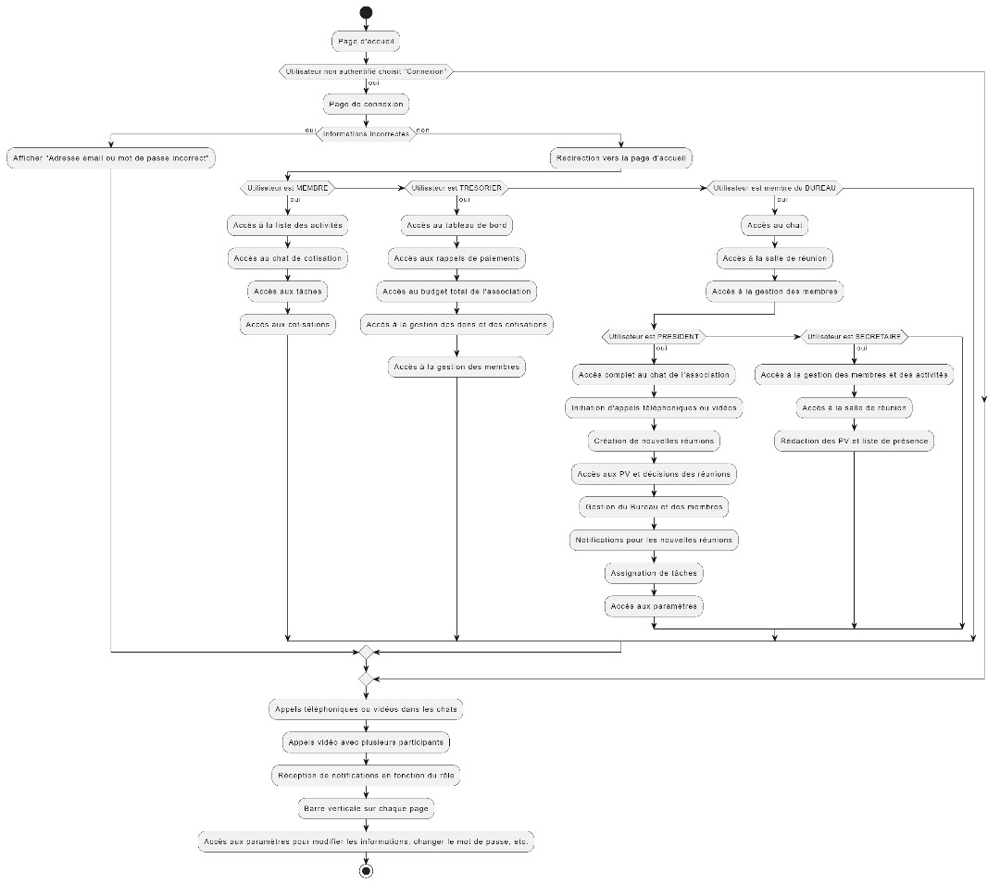
LIVRABLES
Diagrammes de classe et de cas d’utilisation
Diagramme d’activité
Voir github

Slide 6
User stories
En tant que membre de l'association agricole "Agriconnect", je souhaite utiliser une plateforme innovante qui facilite la communication et la collaboration au sein de la communauté agricole.
RETROUVEZ USER STORIES SUR MON GITHUB .

Slide 7
Wireframes

Slide 8
Tableau de bord de gestion de projet Trello

Slide 9
POURQUOI MON APPLICATION ET NON CELLES DES AUTRES?

Slide 10
CONCLUSION

